Slide 1
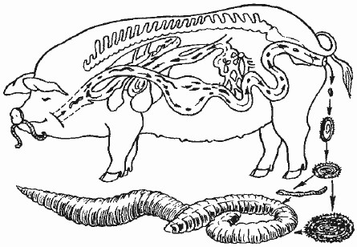
Схема розвитку Metastrongylus elongates, M. pudendotectus, M. salmi , M. pulmonalis, M. tschiauricus

Slide 2
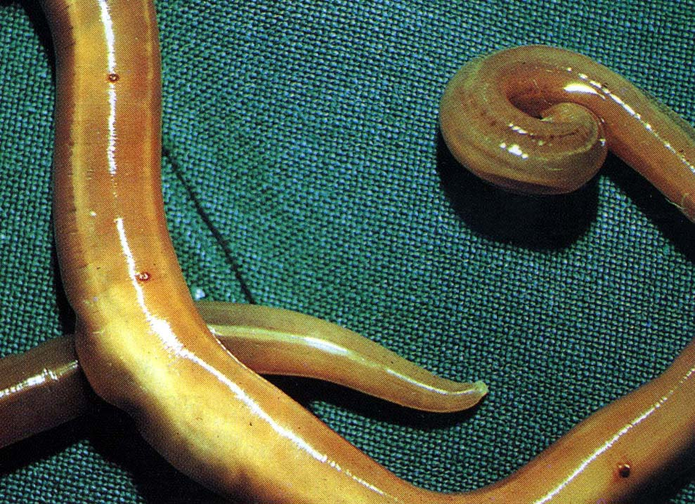
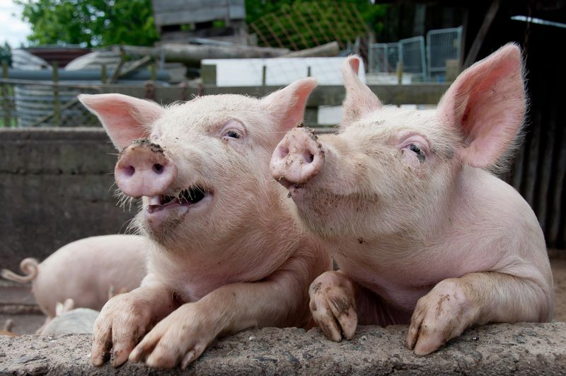
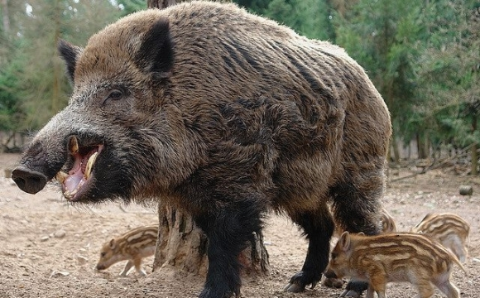

Дефінітивний хазяїн

Slide 3
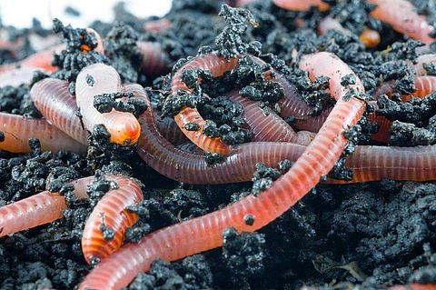
Проміжний хазяїн – дощові черв’яки із роду Lumbricidae

Slide 4
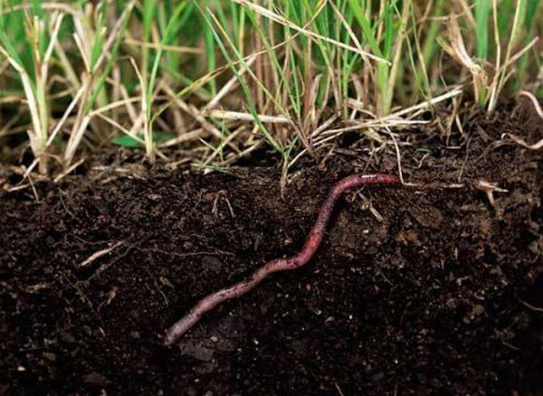
яйце

Slide 5
